Slide 1

КУБИК БЛУМА как приём педагогической инновационной технологии по нравственно – патриотическому воспитанию детей дошкольного возраста
Муниципальное автономное дошкольное образовательное учреждение
«Детский сад № 3» городского округа закрытое административно – территориальное образование город Межгорье Республики Башкортостан
__________________________________________________________________
Подготовила:
Воспитатель
Ямилева Е.А.

Slide 2

Любовь к родному краю, родной культуре, родной речи начинается с малого – с любви к своей семье, к своему жилищу, к своему детскому саду. Постепенно расширяясь, эта любовь переходит в любовь к родной стране, к её истории, прошлому и настоящему, ко всему человечеству. Д.С. Лихачёв

Slide 3
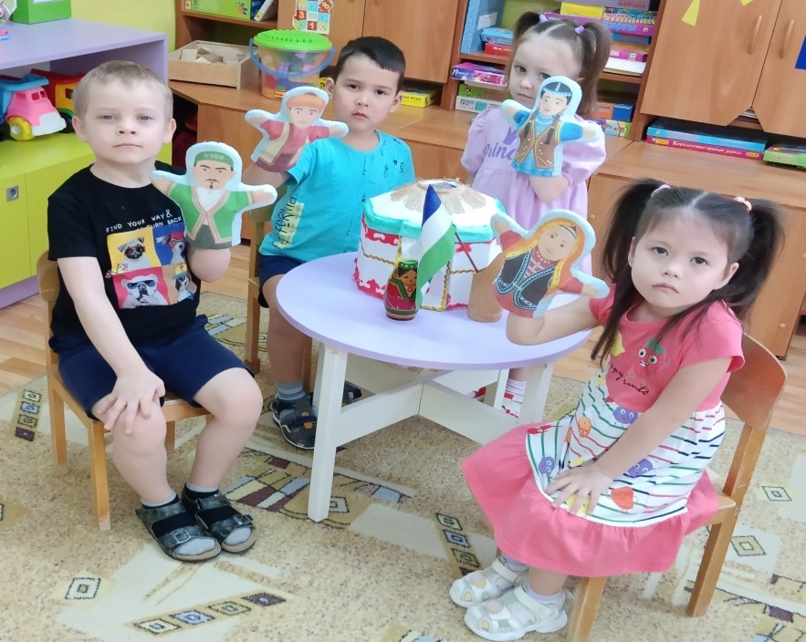
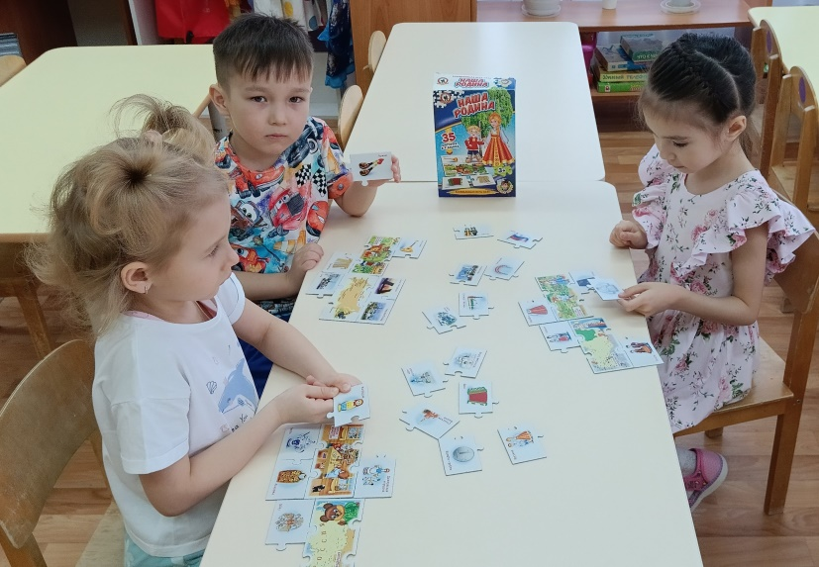
Воспитание чувства патриотизма в дошкольном возрасте особенно важно. Ведь этот отрезок жизни отличается наибольшей обучаемостью, податливостью педагогическому влиянию и глубиной восприятия. Поэтому всё, что ребёнок усваивает в дошкольном возрасте (умения, навыки, привычки, черты характера) остаются надолго, а иногда являются фундаментом складывающейся личности.

Slide 4
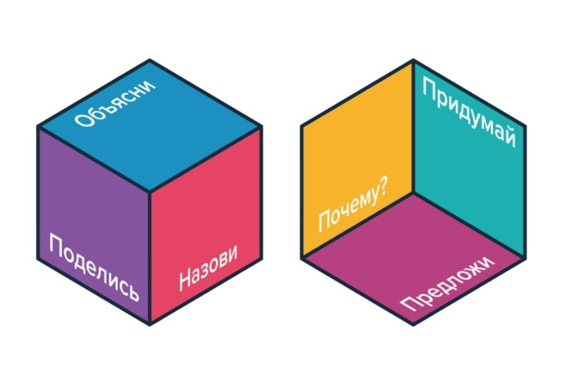
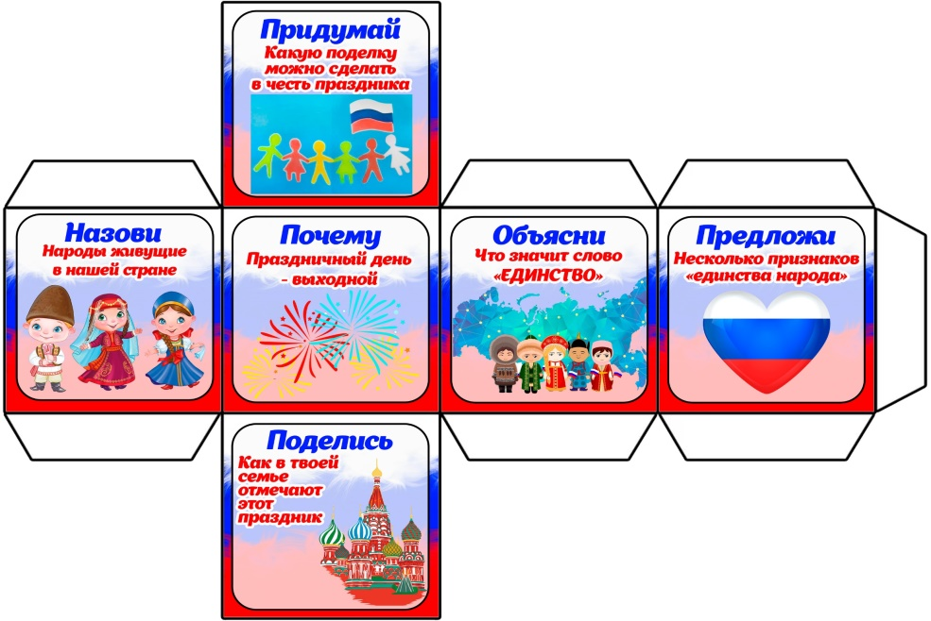
Работая в этом направлении, я открыла для себя один из интереснейших методов развития критического мышления «Кубик Блума», разработанный известным психологом и педагогом Бенжаменом Блумом.

Slide 5
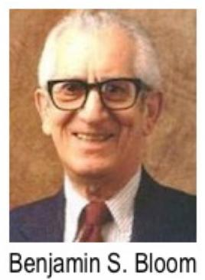
Бенджамен Блум известен как автор уникальной системы алгоритмов педагогической деятельности.
Бенжамен Блум, занимавшийся вопросами образования и развития талантов сказал: «Каковы бы не были способности детей в раннем возрасте, без активной поддержки и специальных методов обучения, они вряд ли достигли бы тех высот, покорив которые, они стали знаменитыми.» этот ученный изобрел метод ромашки и кубика,но именно метод кубика был адаптирован к дошкольному миру и назван в честь своего изобретателя.
Так же именно Блуму, мы обязаны триединству цели: научить, воспитать и развить.
В 1956-1958 году этот метод попал в педагогическое сообщество, поэтому Кубик Блума, это не новое, а хорошо забытое старое, но такое актуальное в наше время.

Slide 6
Актуальность данной технологии критического мышления (Кубик Блума) состоит в том, что она является одним из инновационных методов, позволяющих добиться позитивных результатов в формировании информационной компетентности ребенка. Она представляет собой целостную систему, формирующую навыки работы с информацией, дает возможность личностного роста ребенка, развитие его индивидуальности, развитие его мышления.
Критическое мышление проявляется, когда новые, уже понятые идеи проверяются, оцениваются, развиваются и на основе проделанной работы делаются выводы.

Slide 7
Цель: создание благоприятных условий для развития критического мышления.
Задачи: 1.Изучить методическую литературу по данной теме. 2. Пробудить в детях стремление к образованию. 3.Научить детей мыслить, начиная не с ответов на вопросы, а с собственных вопросов и проблем. 4. Воспитать в детях желание конструировать свои знания, которые рождаются в процессе деятельности, а не присваивать готовое.
ОРИГИНАЛЬНОСЬ:
Как говорилось выше, КУБИК БЛУМА –технология развития критического мышления.
И я использую этот прием в работе с воспитанниками по нравственно-патриотическому воспитанию. Как показала практика использования приема, он значительно обогащает содержание занятий и делает их более интересными и современными.
Практика показала, что работа с кубиком очень нравятся детям.
А мне, как педагогу, этот прием помогает развивать навыки критического мышления в активной и занимательной форме.

Slide 8
Продуктивность (прогнозирумый результат):
Для педагога: - повышение своего теоретического познания по данной теме; -пополнение новыми шаблонами Кубиков Блума; -пополнение зон «Патриотическое воспитание», «Речевое развитие» и т. д.
Для детей: -активизация познавательного интереса дошкольников; -развитие критического мышления; - смогут самостоятельно составлять вопросы и отвечать на них.
Для родителей: -систематизирование знаний о развитии критического мышления через нравственно- патриотическое воспитание детей.
-расширение знаний о педагогическом приёме «кубики Блума».

Slide 9
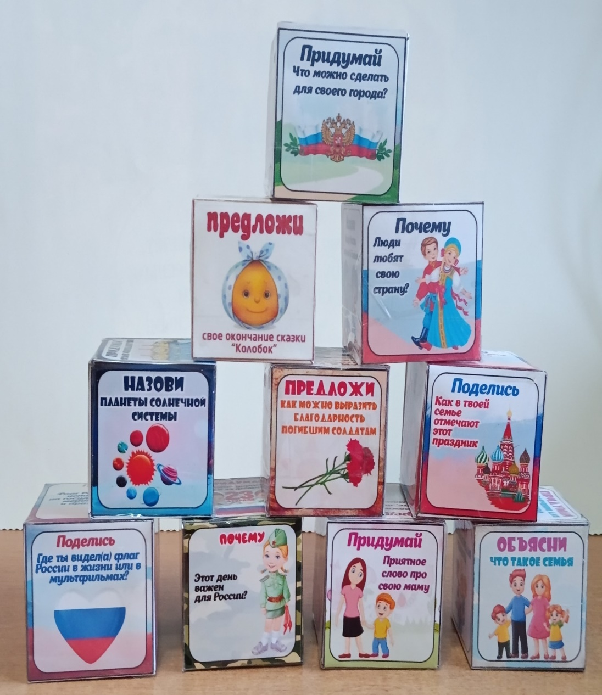
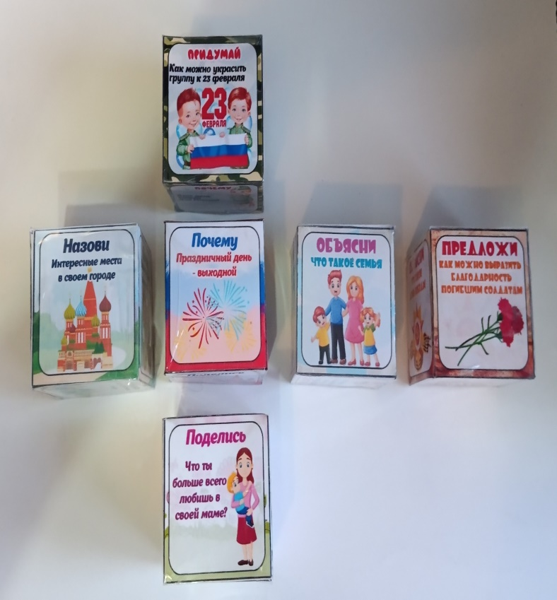

Slide 10
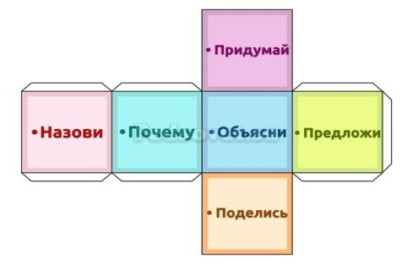
Методика использования «Кубика Блума».
1. Понадобится обычный бумажный куб, на гранях которого написано:
Назови.
Почему.
Объясни.
Предложи.
Придумай.
Поделись.
2. Формулируется тема. То есть тема должна обозначить круг вопросов, на которые придётся отвечать.
3. «Кубик Блума» уникален тем, что позволяет формулировать вопросы самого разного характера. Воспитатель или один из детей бросает кубик. Выпавшая грань укажет: какого типа вопрос следует задать. Удобнее ориентироваться по слову на грани кубика — с него и должен начинаться вопрос.

Slide 11
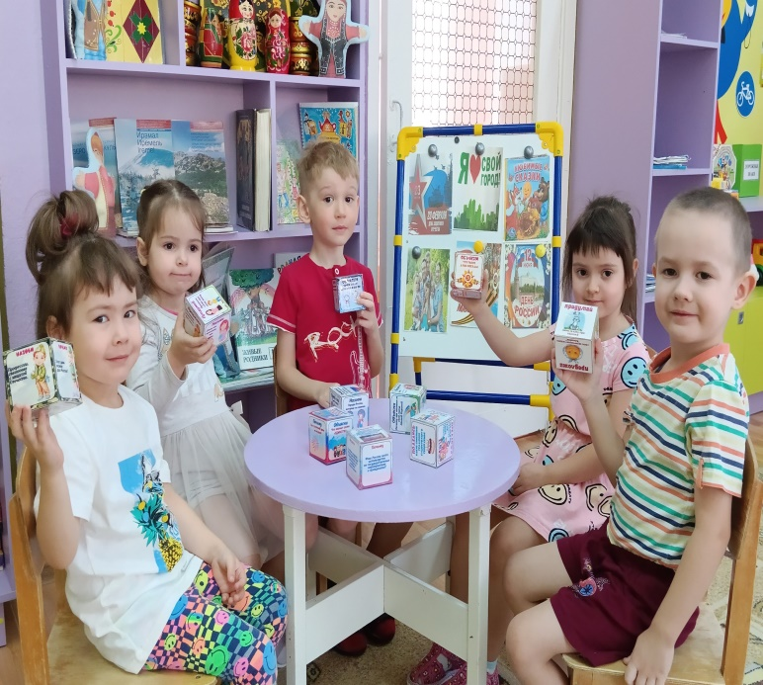
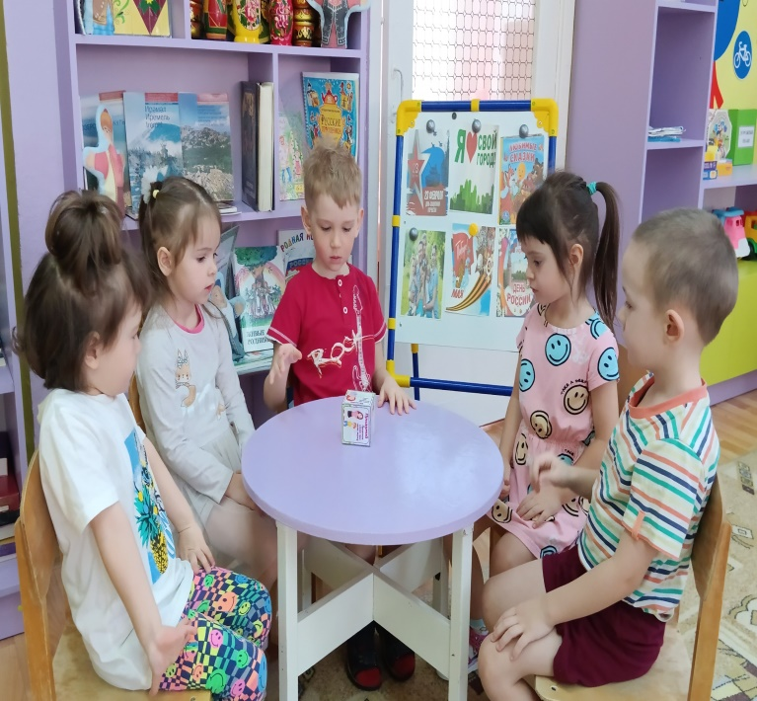
Грань «Назови» - Предполагает воспроизведение знаний. Это самые простые вопросы. Ребёнку предлагается просто назвать предмет, явление, термин и т.д.
Например: Назови как называется твоя Родина?
Грань «Почему» - описать процессы, которые происходят с указанным предметом, явлением.
Например: Почему Флаг России называют триколором?.
Грань « Объясни» - развитие мышления, вопросы уточняющие.
Например: Объясни, как выглядит русский народный костюм?

Slide 12
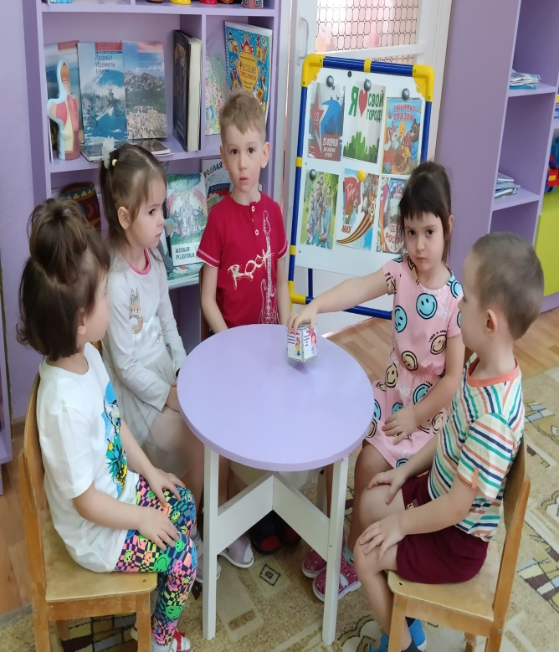
Грань «Придумай» — это вопросы творческие, которые содержат в себе элемент предположения, вымысла.
Например: Придумай свой символ России.
Грань «Поделись» — вопросы категории дают ребенку возможность выразить свое личное отношение, основываясь на личном опыте.
Например: Поделись как ты празднуешь народные праздники.
Грань «Предложи» - умение применить полученные знания на практике.
Например: Предложи народные игры в которые ты можешь поиграть с друзьями.

Slide 13
Применение
«Кубик Блума» можно использовать во всех группах и по всем образовательным областям.
Наиболее удобно применять этот приём на обобщающих занятиях, когда у детей уже есть представление о сути темы.
Что касается использования на более раннем этапе изучения блока материала, то в этом случае работу с кубиком можно сделать групповой, то есть ответы на вопросы нужно будет формулировать вместе.
Этот упрощённый способ помогает не только «собрать в кучку» все знания детей, но и развить в ребятах чувство коллективизма, необходимости помогать друг другу и нести ответственность за работу всех членов команды.

Slide 14
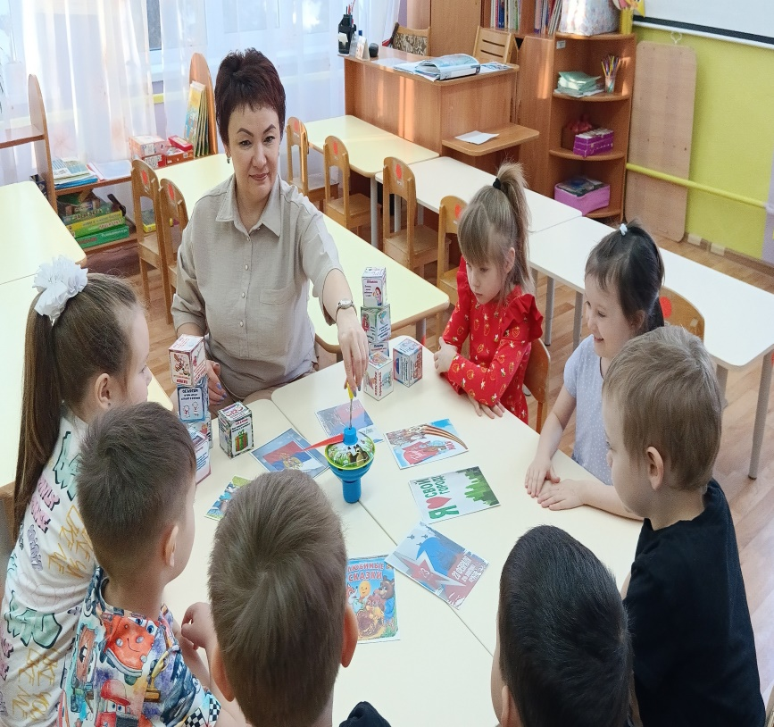
Использование приёма «Кубик Блума» оказывает положительное влияние на различные стороны развития дошкольников, в том числе и на развитие речемыслительной деятельности. Но практика показывает, что приём очень нравится детям, они быстро осваивают технику его использования.
А воспитателю этот приём помогает в активной и занимательной форме проверять знания и умения детей.

Slide 15
«Человек , не знающий ничего, может научиться.
Дело только в том, что бы зажечь в нем желание познавать.»
Д. Дидро

Slide 16
Спасибо за внимание!

